Slide 1
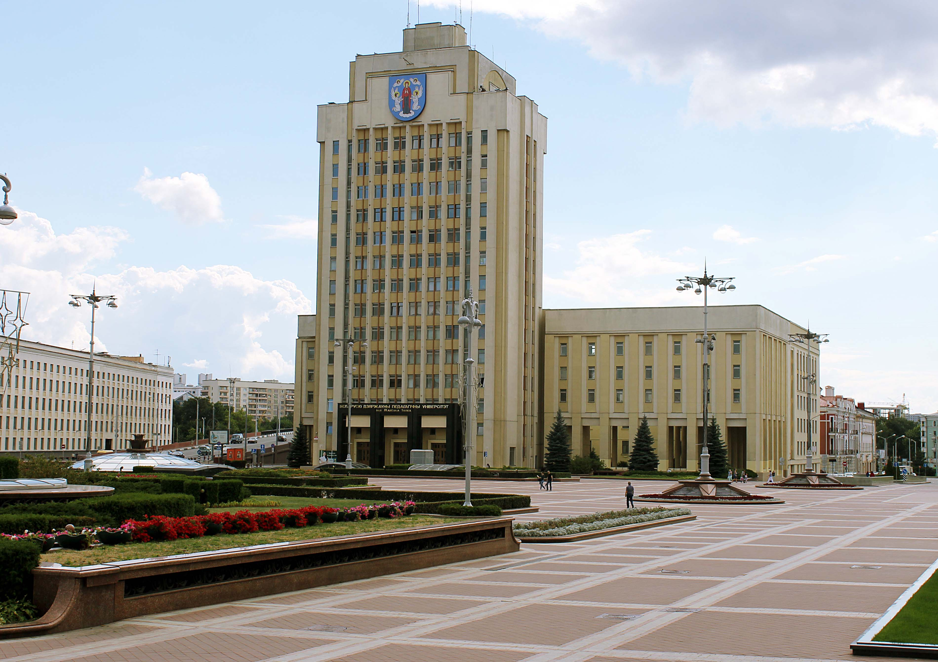
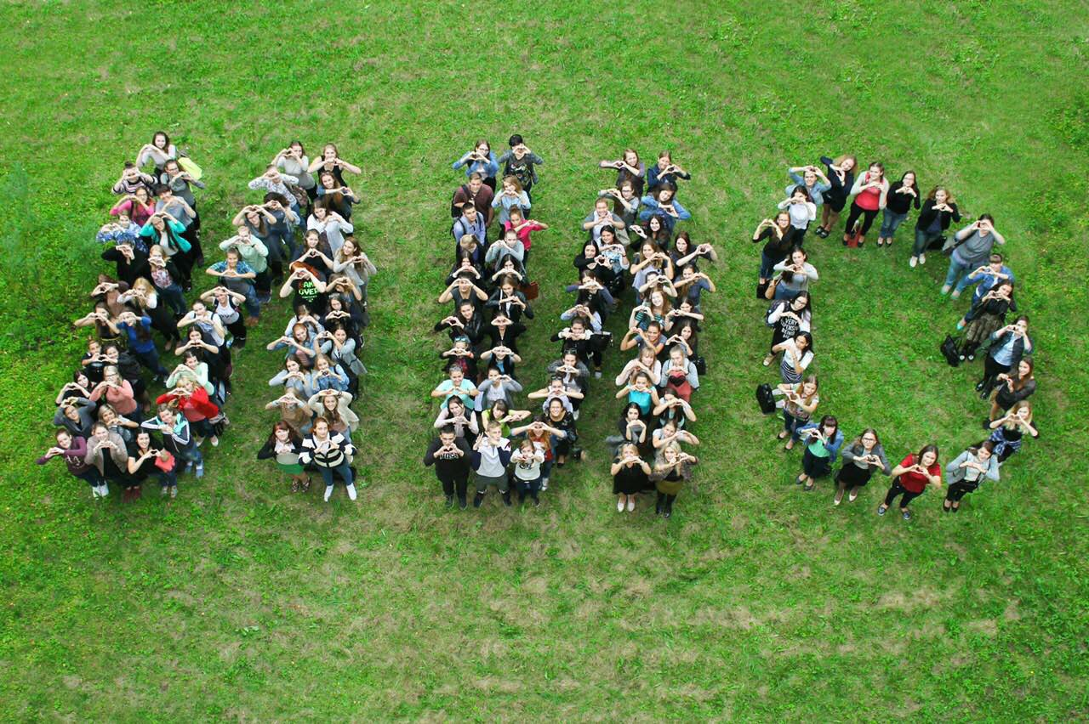

Slide 2
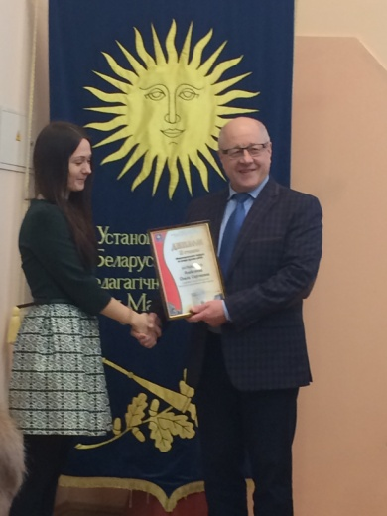
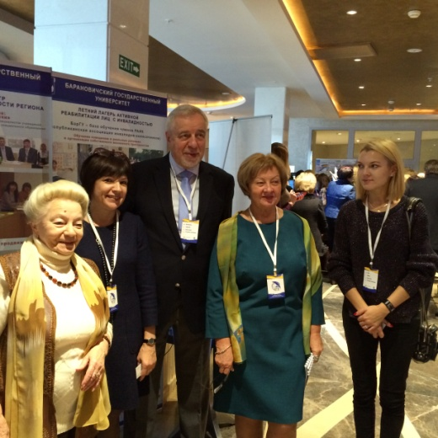
Белорусская школа обучения и помощи детям с расстройствами аутистического спектра: структура, ресурсы, дорожная карта развития
Хитрюк Вера Валерьевна,
директор Института инклюзивного образования
Белорусского государственного педагогического университета имени Максима Танка, доктор педагогических наук

Slide 3
Ресурсы национальной школы обучения и помощи детям с РАС в Беларуси
научные исследования
нормативное обеспечение
система образования и оказания комплексной помощи
система подготовки специалистов
межведомственное взаимодействие
социальное партнерство

Slide 4
Научные исследования
«Научно-методическое обоснование и разработка модели ресурсного обеспечения инклюзивного образования обучающихся с аутистическими нарушениями», 2015
«Разработать содержание коррекционных занятий по формированию навыков социального поведения, коммуникации и взаимодействия у детей дошкольного возраста с расстройствами аутистического спектра», 2019
«Разработать разноуровневое содержание образования воспитанников с особенностями психофизического развития с учетом принципа инклюзивности на основе междисциплинарного подхода», 2019 – 2020

Slide 5
Научные исследования
«Разработать психолого-педагогический инструментарий для обеспечения деятельности психолого-медико-педагогических комиссий центров коррекционно-развивающего обучения и реабилитации», 2020
«Психосоциальная модель и механизмы преодоления стигматизации и негативных установок у педагогов и родителей в процессе образовательной инклюзии детей с расстройствами аутистического спектра», 2019-2020

Slide 6
Образовательные маршруты детей и молодых людей с РАС в Республике Беларусь
центры коррекционно-развивающего обучения и реабилитации (ЦКРОиР)
специальные учреждения дошкольного образования
вспомогательные школы (школы-интернаты)
специальные группы/классы, функционирующие на базе учреждений дошкольного или общего среднего образования
группы/классы интегрированного обучения и воспитания
группы/классы учреждений дошкольного образовании или общего среднего образования с персональным (индивидуальным или групповым) сопровождением или без него

Slide 7
Подготовка педагогических работников к работе с детьми с РАС
подготовка педагога-психолога
подготовка педагогических работников
подготовка учителя-дефектолога

Slide 8
Дорожная карта
Нормативное обеспечение образовательного процесса
Научно-исследовательская работа и проектная деятельность
Образование лиц с РАС
Подготовка педагогических работников и специалистов
Работа с семьями, воспитывающими детей с РАС
Социальное партнерство
Межведомственное взаимодействие

